Slide 1
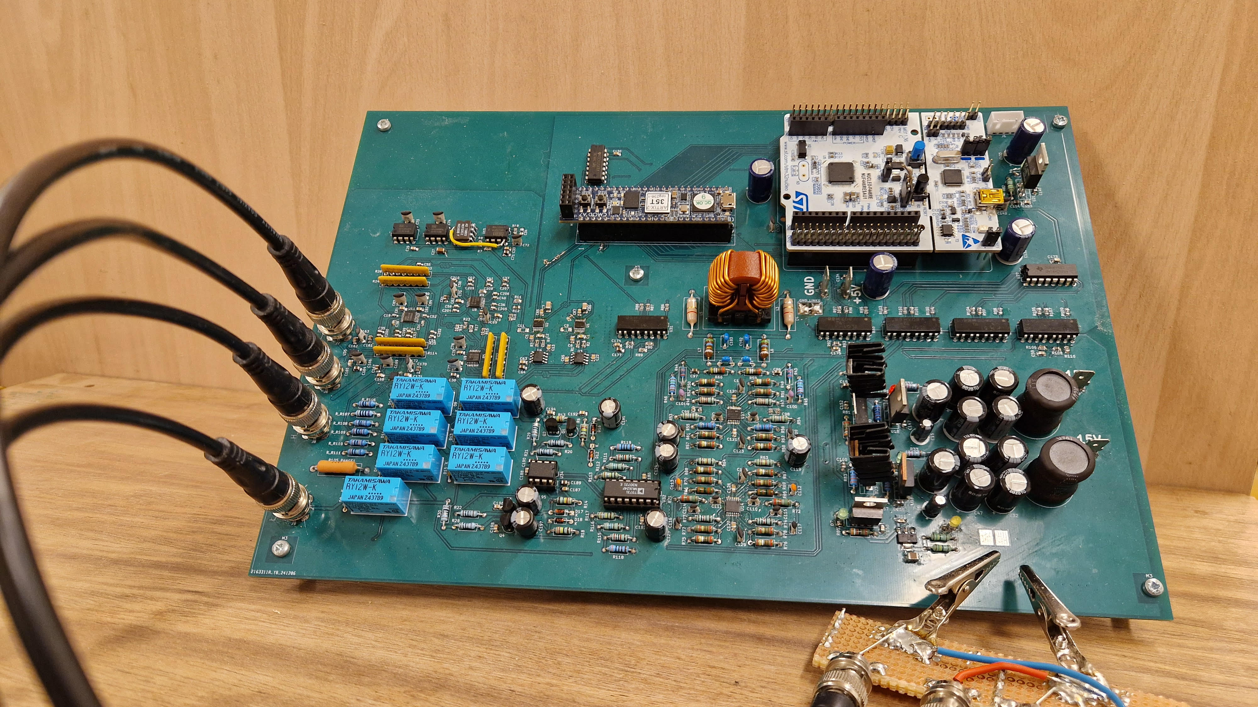
Design of a Spectral Impedance Analyzer for Passive Elements
Notes:
Velkommen til…. Hvad har vi lavet… Spectral Impedance analyzer…

Slide 2
Agenda
Introduktion
Baggrund og målet med projektet
Demo
Måleprincip
System
Moduler
Nyt siden aflevering
Process
Konklusion
Notes:
Intro er forside..

Slide 3
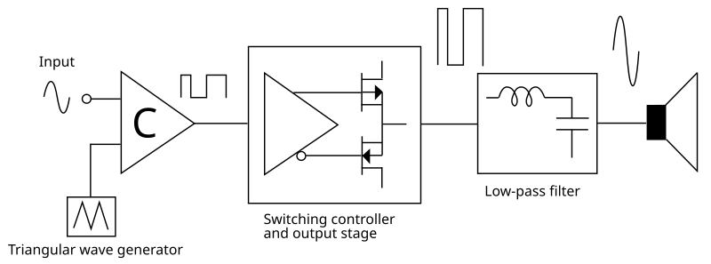

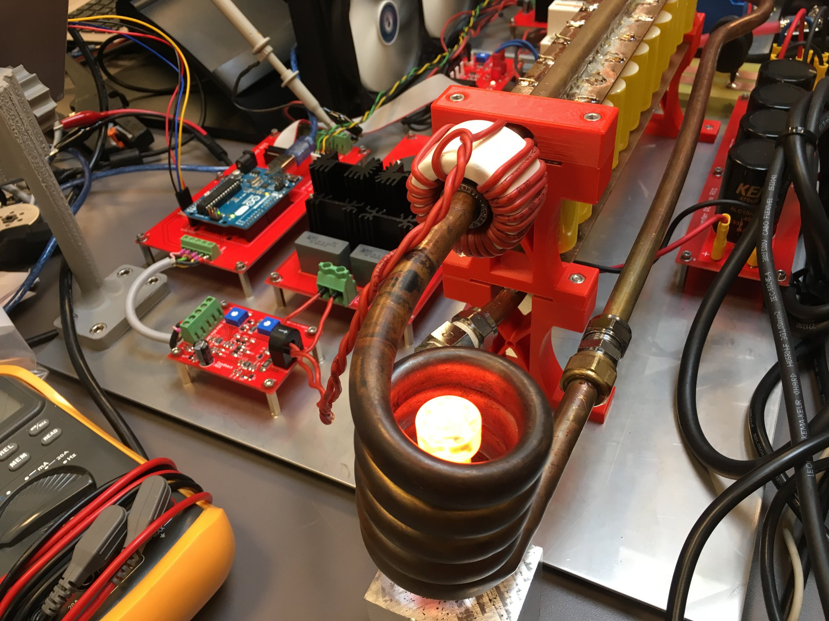

Baggrund for projektet
Notes:
VI har arbejdet med elektronik I 10 år… LCR er dyrt..
Jakob har arbejdet med kalibrering.. Håndteret mange LCR.. TL;DR alt over >1 kHz = dyrt og complex og ikke brugervenligt.. Har lavet flere Class-D amps, output filteret er vigtigt at karakterisere.
Joachim har arbejdet med elektronikudvikling.. Kan lide at lave “weird” DIY ting.. Har lavet induktionsvarmere, hvor det er vigtigt at karakterisere arbejdspole og kondensatorer til svingningskredse.. Projekterne er typisk ved højere frekvenser og LCR til høj frekvens er dyrt.

Slide 4
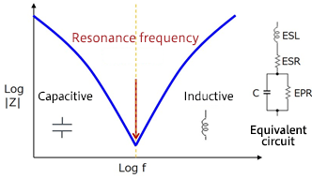
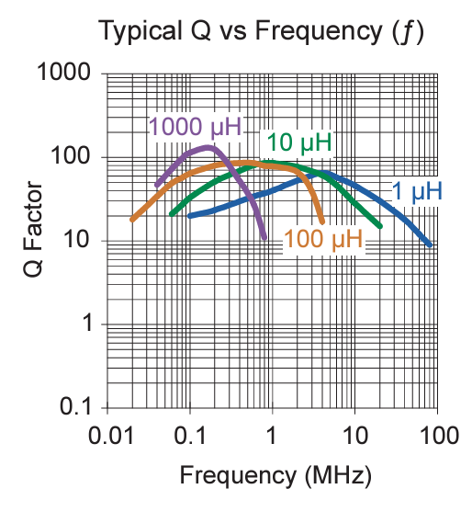
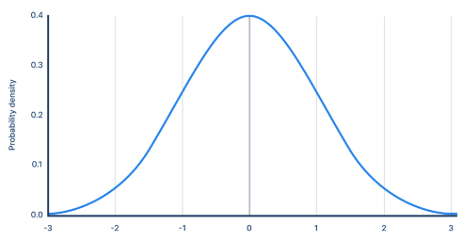
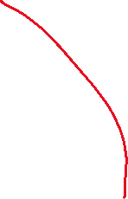
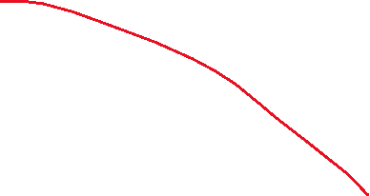
Mål for projektet
Frekvensrespons
Gøre ”specielle” funktioner tilgængelige
”Højere” båndbredde
Mindre præcision er OK. Et kompromis.
Gøre impedans analyzer tilgængelige
Gør det bruger venligt, nemt, billigt
Pris = samme som entry level scope, DMM
Notes:
Vi vil gerne kunne lave grafer over komponenters frekvenskarakteristik og gøre high-end funktioner til noget alle har adgang til
Vi vil lave et instrument med højere båndbredde og vi accepterer at det kan koste præcision. Et kompromis.
Vi vil gerne gøre impedans analysatorer til et fast instrument I ethvert Lab ved at gøre dem billigere. De skal også være mere bruger venlige.
Vi vil forsøge at bringe prisen ned på niveau med entry-level scoper fra Siglent/Rigol

Slide 5
Demo.. Kom op og prøv ☺

Slide 6
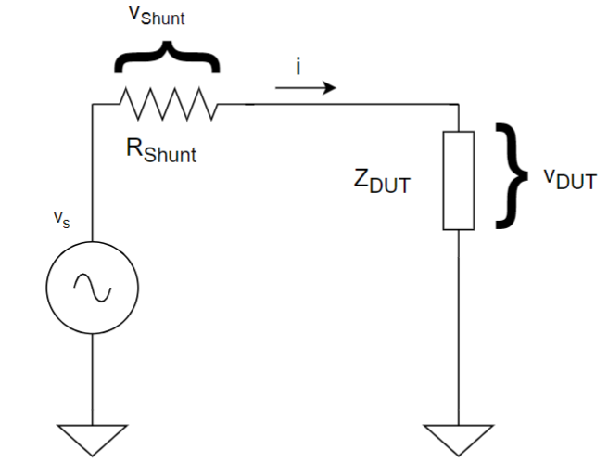
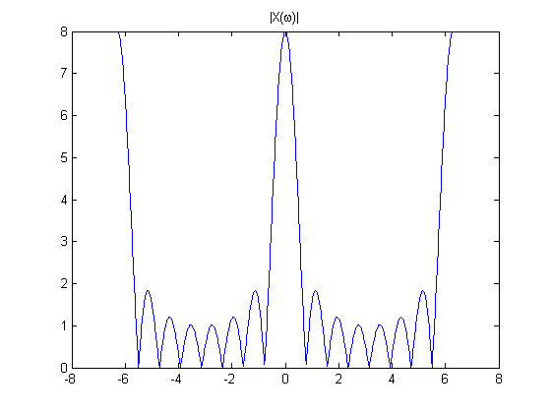
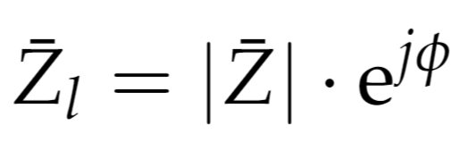


Måleprincip
I-V Method
DFT
Notes:
Vi måler strøm igennem DUT ved at måle spændingen henover en sense modstand. Spænding over DUT males direkte
Der laves DFT på spænding og strøm.
Impedans fås efter DFT og alle de andre størrelser kan finds ud af det

Slide 7
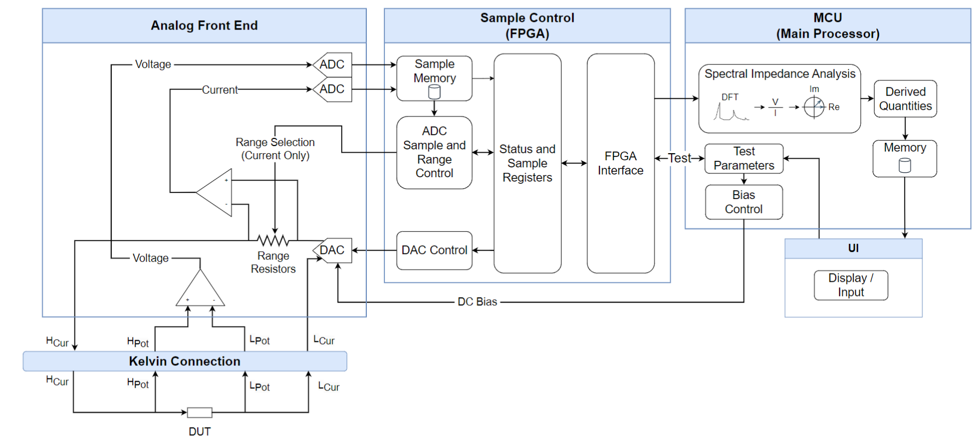
System
Vi har designet hele systemet fra bunden af fra DUT signaler til de vises på skærmen!
Notes:
Implementering af IV-Method.. Analog Front End genererer test signaler til DUT med DAC.. ADC 1 og 2 sampler spænding strøm.
Sample Control styrer DAC og ADCerne, gennem samples I ekstern memory og lader microcontroller hente samples og sætte test parameter.
MCU module, henter samples fra Sample Control.. Laver DFT… Udregninger impedans og alle de afledte.. Sender resultater til HMI..
HMI tager user parameters og sender til MCU..
På nær DDS systemet indet I FPGA’en, så har vi designet hele systemet fra bunden af af. Dvs fra test signaler til DUT, sampling af test signaler, lagring I memory,
styring af hele front enden, microcontroller/FPGA kommunikation, DFT, udregning af alle parameter, auto ranging og til det vises på display.
Der er ingen short-cuts! Vi har defineret det hele, specificeret det hele, designet det hele og konstrueret det hele!
Vores project indeholder de fleste discipliner. Der er analog hardware, sampling og signalbehandling, digital hardware I FPGA’en, embedded software I MCU.

Slide 8
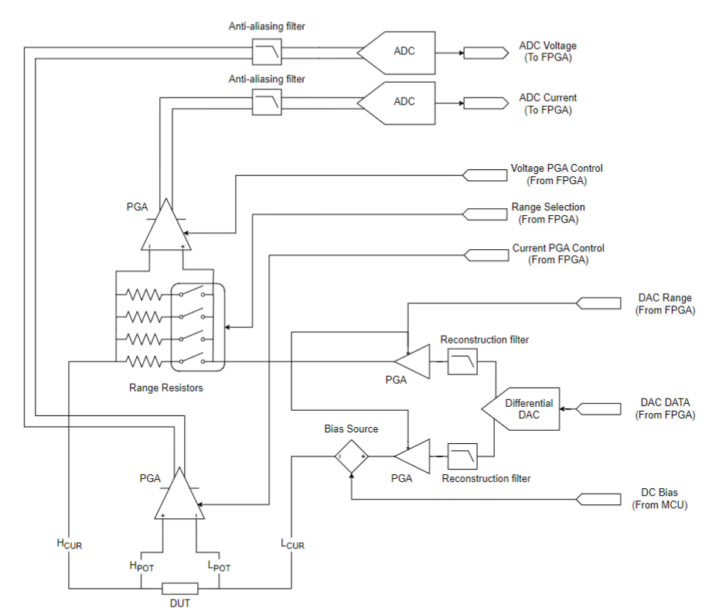

Analog Front End Modul
Notes:
Vi testede single ended ADC.. Vis ADC printet.. Single ended målinger var støjfyldte så vi prøver med differentielle signaler.. Det gav bedre resultater.
Vi har lavet alle test signaler differentielt for at løse potentielle støj problemer.. Vi har valgt differentielle ADC og DACs fra LT.
For at sikre at ADC og DAC burger deres fulde dynamic range, for at få bedre SNR, så har vi brugt PGA’er til at måle DUT spænding og strøm samt til at sætte output DAC level, så signal niveauerne kan justeres I software.
Der er 7 range modstande som kan kobles ind og ud. Det rigtige valg afhænger af størrelsen af impedansen. Stor impedans = stor range modstand og omvendt.

Slide 9
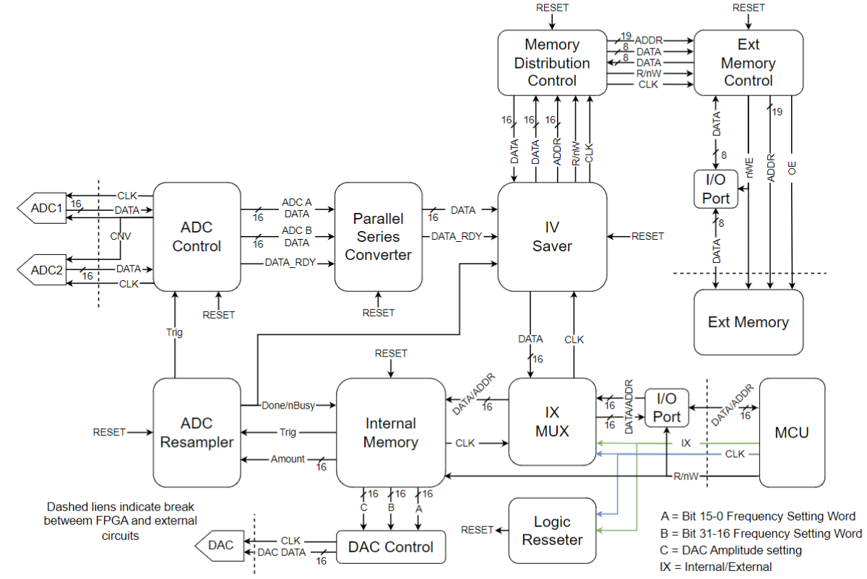
Sample Control Module

Slide 10
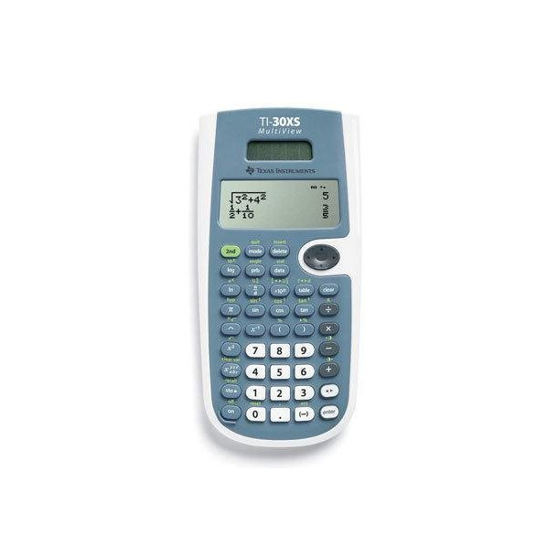

Main Processor Module
Henter samples fra FPGA
Auto ranging
Open/Short calibration
Kalibreringsfunktioner
Laver DFT på samples
Beregner impedans
L eller C?
Beregner L,C,D,Q…
Sender til display
FLOPs på FPGA = Komplicieret. FLOPs på MCU = Easy

Slide 11
Nyt siden aflevering
Analyse af front end, incl kelvin bridge
Open/Short kalibrering
HMI
Notes:
VI har lavet 3 ting..

Slide 12
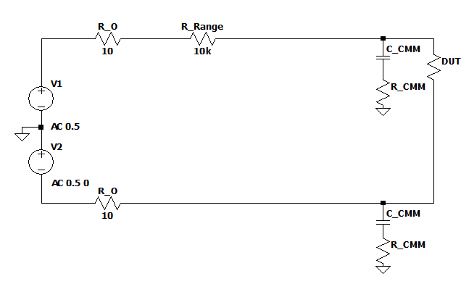
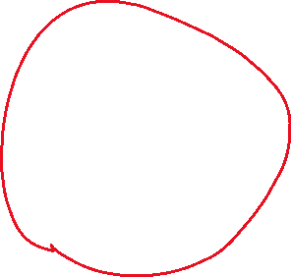

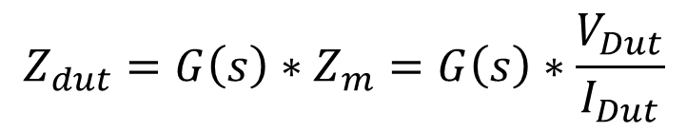
Analyse af front end
$$Z_{dut}=G\left(s\right)∗Z_{m}=G\left(s\right)∗\frac{V_{Dut}}{I_{Dut}}$$
Notes:
Model I rapporten er ikke længere brugt.. Vi har lavet ny model ved at analysere front end’en, som tager højde for de common-mode værdierne

Slide 13

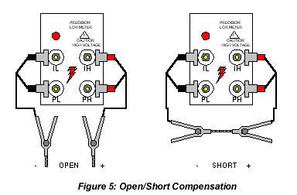
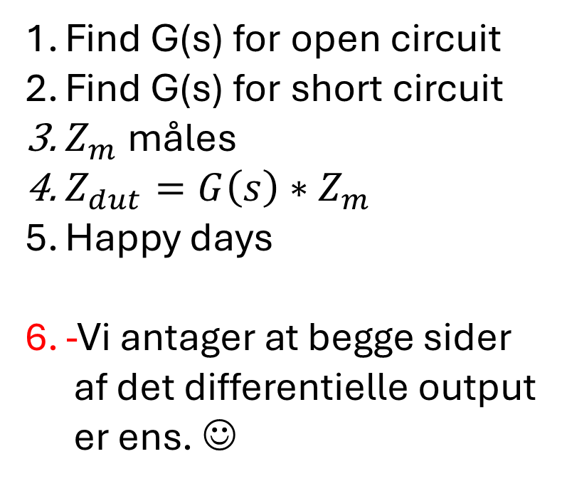
Open/Short kalibrering
Find G(s) for open circuit
Find G(s) for short circuit
$Z_{m}$ måles
$Z_{dut}=G\left(s\right)∗Z_{m}$
Happy days
-Vi antager at begge sider af det differentielle output er ens. ☺
Notes:
Vi finder G(s) med bade open og short på outputtet.
Vdut og Idut samples med ADCen og Zm kommer ud af DFTen. Zm skaleres med G(s) for at finde den sande værdi af Zdut.
Vi antager at begge sider af kredsløbet I front enden er ens, det er ikke nødvendigvis rigtigt. Kræver mere analyse.

Slide 14
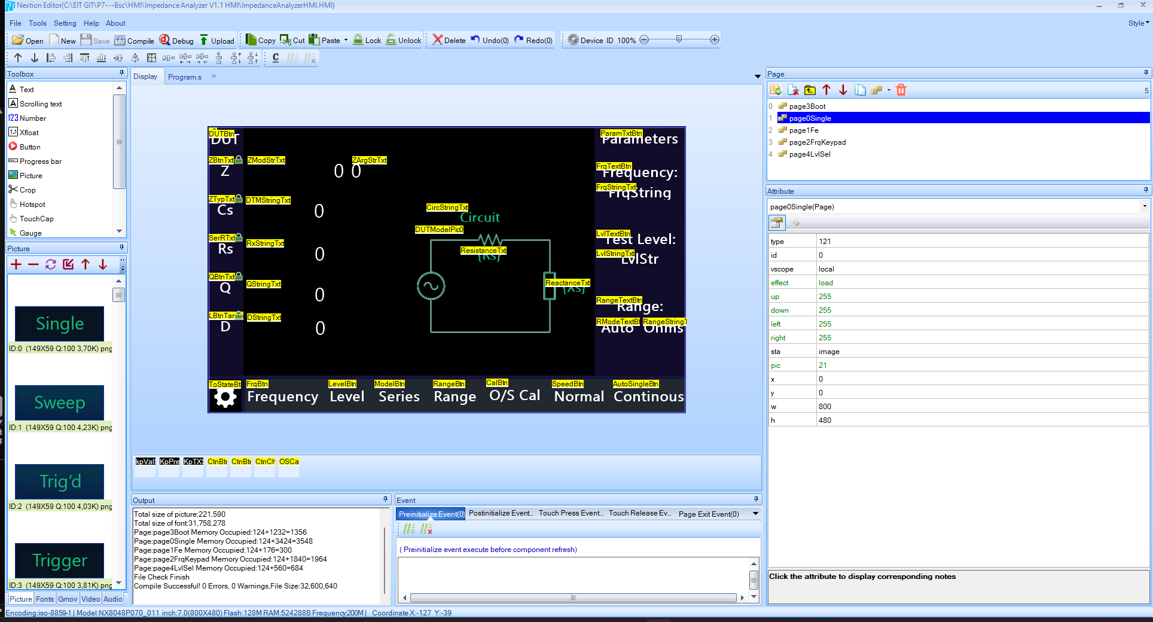
HMI
En hyldevare
Bekvemt
UART til MCU

Slide 15
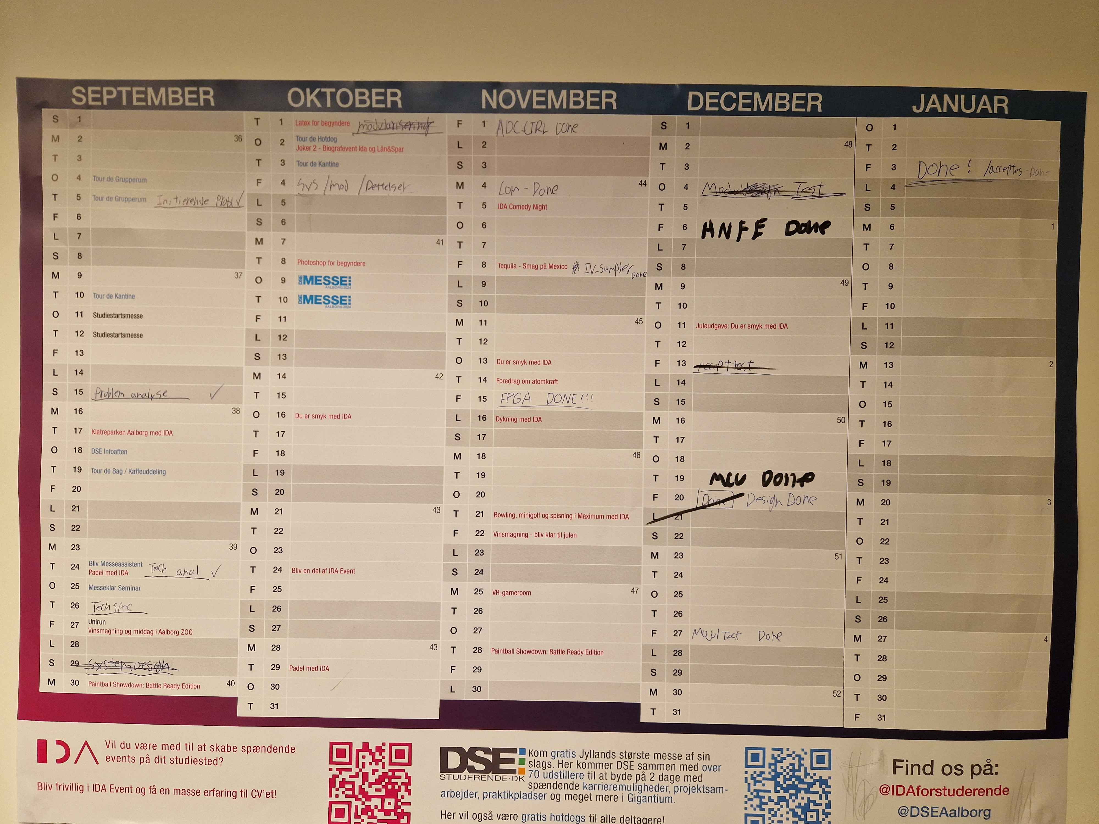

Process
Faste deadlines. De skal overholdes!
Problem Analysis – 2 Uger
Technical Analysis – 1.5 Uger
System Design – 1 Uge
Modularisering – 1 Uge
Sample Control – 6 Uger
Analog Front End – 3 Uger
MCU Module – 2 Uger
Accept test – 1 Uge
Rettelser – 1 Uge
Vi overholdte dem, men fik Laaaange dage.. ☺
Notes:
Vi var klart over at Sample Control er det mest krævende.

Slide 16

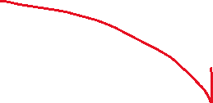
Process 2.0
Teamwork fra start til slut!
Løbende review/oplæg af/om arbejdet
Mange sub-moduler -> Grundig koordinering af interfaces
Agile planer. Vi kan hurtigt omstille os (ADC Resamp <->parallel to series)
Enormt projekt, men det vidste vi godt! ☺
Notes:
-Vi har været gode til at samarbejde og kan hurtigt komme frem til beslutninger. Meget I contrast til tidligere grupper.
Hvis modul A har problemer, så har vi været gode til at sidde sammen med det for at få det til at virke.
F.Eks brug af comm. Port kode.
-Vi har løbende lavet reviews af det vi har lavet for hinanden.
-Projektet krævede meget koordinering fordi der er så mange små moduler som skal afhænger af hinanden, specielt i sample control modulet.
-Projektet var stort, men det var vi godt klar over og vi var også klar til at lægge alle de timer I det som var nødvendigt.

Slide 17

Konklusion
Vi gik efter struben på Rohde Schwarz
Hardwaren er I mål og hele systemet virker.
Softwaren halter lidt, statistik funktioner, grafer etc mangler
Kernen i projektet spiller
Vi har tro på målinger op til 100kHz. Ved 300kHz har vi målt 0.3% mod, 0.5grad. Kræver mere analyse af front end og bedre korrektion for 1MHz
Prisen for vores projekt -> ~4000 kr . Billigste mest skrabede competitor for 100kHz -> 17500 kr Vores kan barberes ned til 3000kr og vil kunne meget mere.
Vi er meget tilfredse med projektet!!

